Slide 1
Trường Tiểu học Ngọc Lâm
Tập đọc- Lớp 5
PHONG CẢNH ĐỀN HÙNG

Slide 2
YÊU CẦU CẦN ĐẠT
01
Đọc lưu loát, diễn cảm toàn bài, giọng đọc trang trọng thiết tha
02
Hiểu ý chính : Ca ngợi vẻ đẹp tráng lệ của đền Hùng và vùng đất Tổ, đồng thời bày tỏ niềm thành kính thiêng liêng của mỗi con người đối với tổ tiên.

Slide 3
Phong cảnh đền Hùng
Đền Thượng nằm chót vót trên đỉnh núi Nghĩa Lĩnh. Trước đền, những khóm hải đường đâm bông rực đỏ, những cánh bướm nhiều màu sắc bay dập dờn như đang múa quạt xòe hoa. Trong đền, dòng chữ vàng Nam quốc sơn hà uy nghiêm đề ở bức hoành phi treo chính giữa.
Lăng của các vua Hùng kề bên đền Thượng, ẩn trong rừng cây xanh. Đứng ở đây, nhìn ra xa, phong cảnh thật là đẹp. Bên phải là đỉnh Ba Vì vòi vọi, nơi Mị Nương – con gái Hùng Vương thứ 18 – theo Sơn Tinh về trấn giữ núi cao. Dãy Tam Đảo như bức tường xanh sừng sững chắn ngang bên trái đỡ lấy mây trời cuồn cuộn. Phía xa xa là núi Sóc Sơn, nơi in dấu chân ngựa sắt Phù Đổng, người có công giúp Hùng Vương đánh thắng giặc Ân xâm lược. Trước mặt là Ngã Ba Hạc, nơi gặp gỡ giữa ba dòng sông lớn tháng năm mải miết đắp bồi phù sa cho đồng bằng xanh mát.
Trước đền Thượng có một cột đá cao đến năm gang, rộng khoảng ba tấc. Theo ngọc phả, trước khi dời đô về Phong Khê, An Dương Vương đã dựng mốc đá đó, thề với các vua Hùng giữ vững giang sơn. Lần theo lối cũ đến lưng chừng núi có đền Trung thờ 18 chi vua Hùng. Những cành hoa đại cổ thụ tỏa hương thơm, những gốc thông già hàng năm, sáu thế kỉ che mát cho con cháu về thăm đất Tổ. Đi dần xuống là đền Hạ, chùa Thiên Quang và cuối cùng là đền Giếng, nơi có giếng Ngọc trong xanh, ngày xưa công chúa Mị Nương thường xuống rửa mặt, soi gương.
Đoạn 1
Đoạn 2
Đoạn 3
Theo Đoàn Minh Tuấn

Slide 4

chót vót
LUYỆN ĐỌC TỪ KHÓ
dập dờn
uy nghiêm
vòi vọi
sừng sững

Slide 5
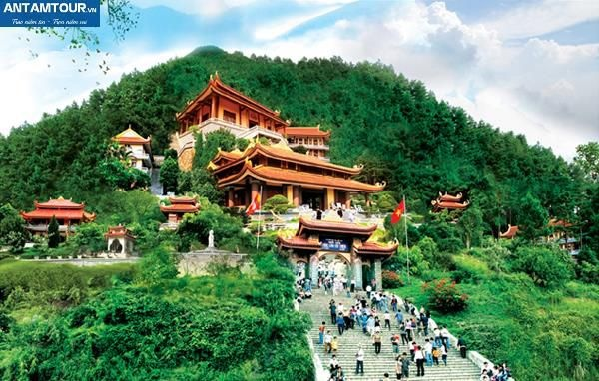
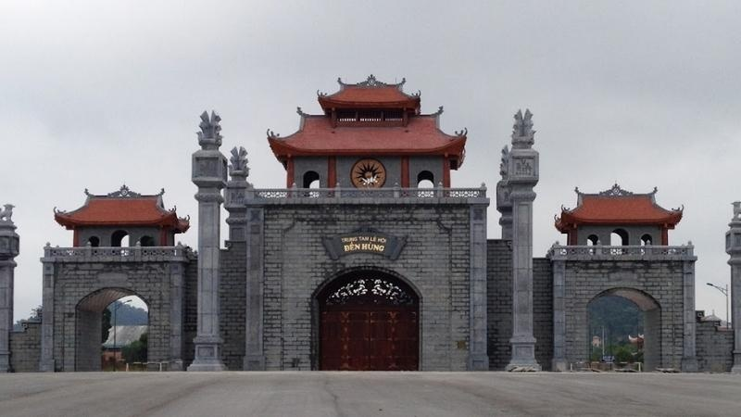
GIẢI NGHĨA TỪ
Đền Hùng: Đền thờ các vua Hùng ở núi Nghĩa Lĩnh, thôn Cổ Tích, xã Hy Cương, huyện Lâm Thao, tỉnh Phú Thọ.

Slide 6
GIẢI NGHĨA TỪ
Bức hoành phi: tấm gỗ sơn son thiếp vàng có khắc chữ Hán hoặc chữ Nôm cỡ lớn, thường treo ngang ở gian giữa nhà để thờ hoặc trang trí
Chi: một nhánh trong dòng họ.
Nam quốc sơn hà: ý trong bài chỉ Tổ quốc Việt Nam
Ngọc phá: sách ghi chép lai lịch, thân thế, sự nghiệp của những người được người đời kính trọng, tôn thờ.
Ngã Ba Hạc: nơi sông Lô chảy vào sông Hồng
Đất Tổ: chỉ khu vực đền Hùng hoặc chỉ chung tỉnh Phú Thọ, nơi các vua Hùng bắt đầu sự nghiệp dựng nước.

Slide 7






Luyện đọc nhóm

Slide 8
TÌM HIỂU
NỘI DUNG BÀI ĐỌc

Slide 9
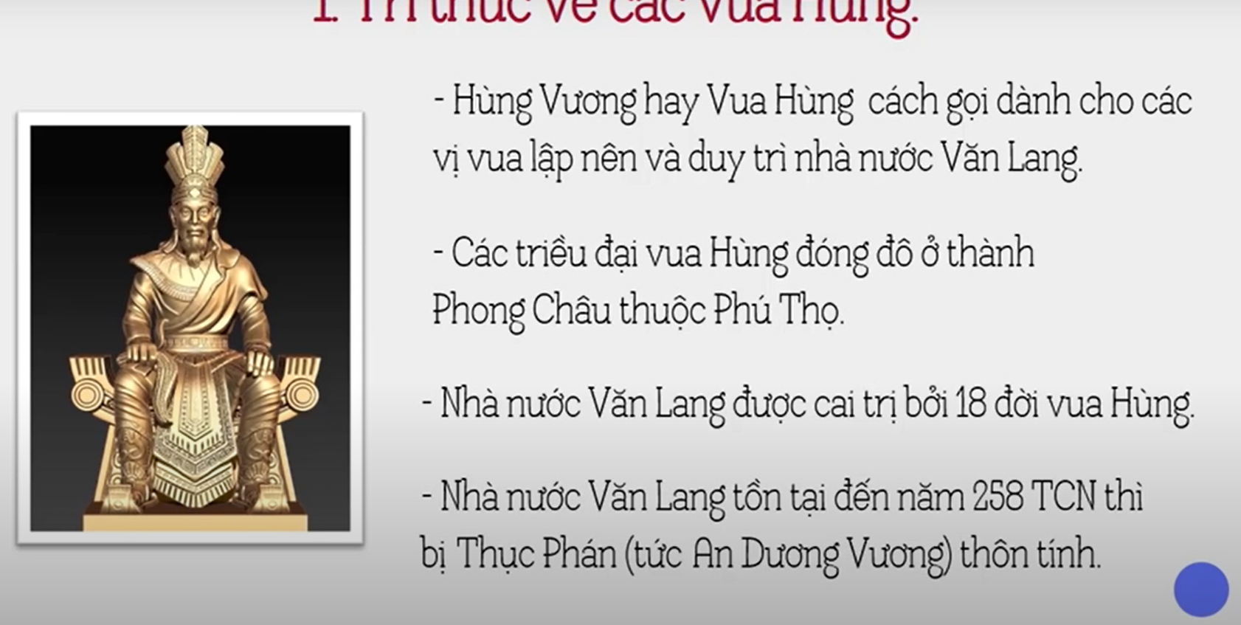
VÀI THÔNG TIN VỀ VUA HÙNG

Slide 10
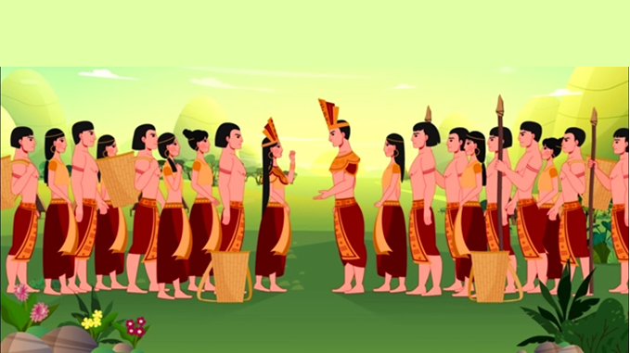
Câu 1: Hãy kể những điều em biết về các vua Hùng.
Người con trưởng theo Âu Cơ được tôn làm vua, lấy hiệu là Hùng Vương, đóng đô ở đất Phong Châu, đặt tên nước là Văn Lang. Triều đình có tướng văn, tướng võ. Con trai của vua gọi là Lang, con gái của vua gọi là Mị Nương. Khi cha chết thì ngôi vua truyền cho con trai trưởng, mười mấy đời nối ngôi đều lấy hiệu là Hùng Vương.

Slide 11
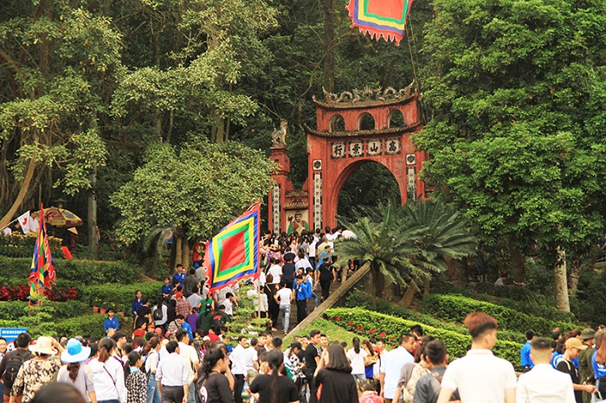
Câu 2: Tìm những từ ngữ miêu tả cảnh đẹp của thiên nhiên nơi đền Hùng.
Trước đền, khóm hải đường đâm bông rực rỡ.
- Những cánh bướm nhiều màu sắc bay dập dờn như đang múa quạt xòe hoa.
- Bên trái là đỉnh Ba Vì vòi vọi.
- Dãy Tam Đảo như bức tường xanh sừng sững.
- Phía xa xa là núi Sóc Sơn…
- Những cánh hoa dại, những gốc thông già… che mát và tỏa hương thơm…

Slide 12

Câu 3: Bài văn đã gợi cho em nhớ đến một số truyền thuyết về sự nghiệp dựng nước và giữ nước của dân tộc. Hãy kể tên các truyền thuyết đó.
Đỉnh Ba Vì vòi vọi, nơi Mị Nương Ngọc Hoa – con gái Hùng Vương thứ 18 – theo Sơn Tinh về trấn giữ núi cao.

Slide 13
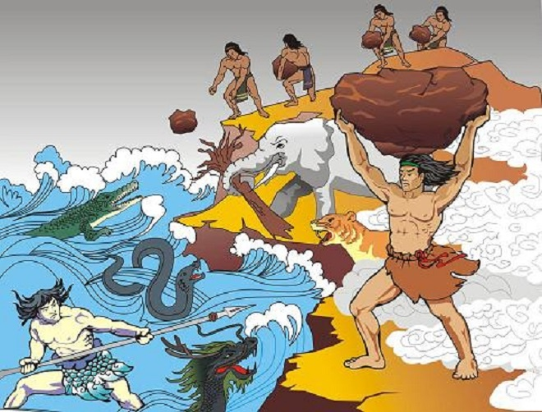
Câu 3: Bài văn đã gợi cho em nhớ đến một số truyền thuyết về sự nghiệp dựng nước và giữ nước của dân tộc. Hãy kể tên các truyền thuyết đó.
Cảnh vật nơi này gợi nhớ truyền thuyết Sơn Tinh, Thủy Tinh.

Slide 14
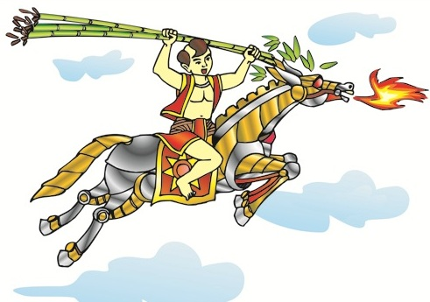
Câu 3: Bài văn đã gợi cho em nhớ đến một số truyền thuyết về sự nghiệp dựng nước và giữ nước của dân tộc. Hãy kể tên các truyền thuyết đó.
Núi Sóc Sơn, nơi in dấu chân ngựa sắt Phù Đổng, đánh thắng giặc Ân xâm lược.
Cảnh vật này gợi nhớ truyền thuyết Thánh Gióng.
+ Cột đá cao năm gang, rộng khoảng ba tấc. Cột đá đó An Dương Vương dựng và thề với các Vua Hùng giữ vững giang sơn.

Slide 15
Câu 4: Em hiểu câu ca dao sau như thế nào?
"Dù ai đi ngược về xuôi
Nhớ ngày giỗ Tổ mùng mười tháng ba."
Câu ca dao trên nói đến một tục truyền tốt đạp của dân tộc ta: Ngày 10 tháng 3 (âm lịch) hàng năm là ngày giỗ Tổ Hùng Vương để tưởng nhớ các vua Hùng đã có công dựng nước. Và ngày trẩy hội đền Hùng cũng trở thành ngày hội chung đông vui của cả nước. Từ đó, câu ca dao còn nhắc mọi người hãy nhớ tổ tiên, nguồn cội của mình, biết ơn người dựng nước.

Slide 16
Nội dung: Ca ngợi vẻ đẹp tráng lệ của Đền Hùng và vùng Đất Tổ, đồng thời bày tỏ niềm thành kính thiêng liêng của mỗi người đối với tổ tiên.

Slide 17

VẬN DỤNG
1. Đền Hùng nằm ở ngọn núi nào?
A. Nghĩa Lĩnh
B. Ba Vì
C. Tam Đảo

Slide 18
2. Tìm những từ ngữ miêu tả vẻ đẹp của thiên nhiên nơi đền Hùng?
A. Trước đền, những khóm hải đường đâm bông rực đỏ, những cánh bướm nhiều màu sắc bay dập dờn như đang múa quạt xòe hoa.
B. Dãy Tam Đảo như bức tường xanh sừng sững chắn ngang bên phải đỡ lấy mây trời cuồn cuộn.
C. Cả hai câu trên đều đúng.

Slide 19
DẶN DÒ
* Luyện đọc và trả lời câu hỏi lại bài tập đọc.
* Chuẩn bị bài: Cửa sông

